Slide 1

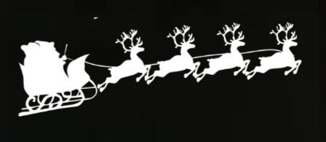
CNN을 활용한 얼굴인식 프로그램
(금천3기) AI융합 서비스 개발자 양성과정
조장 : 지현욱
팀원 : 안정윤, 황승재, 이경훈

Slide 2

목차 1. 팀원소개 2. 왜 얼굴인식 프로그램인가? 3. 프로그램개발과정 4. 프로젝트 결과소개 5. 향후 활용방안 및 느낀점

Slide 3

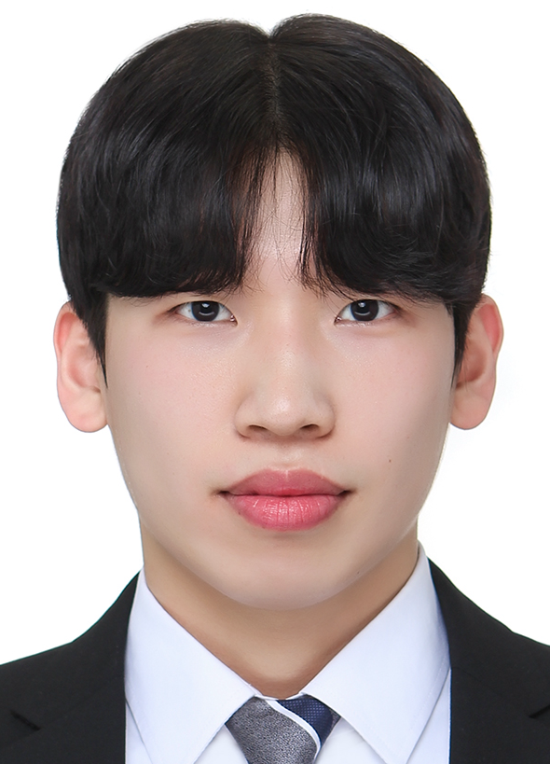
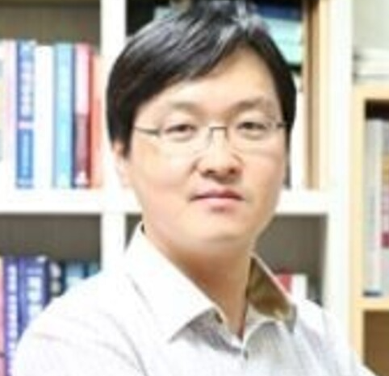

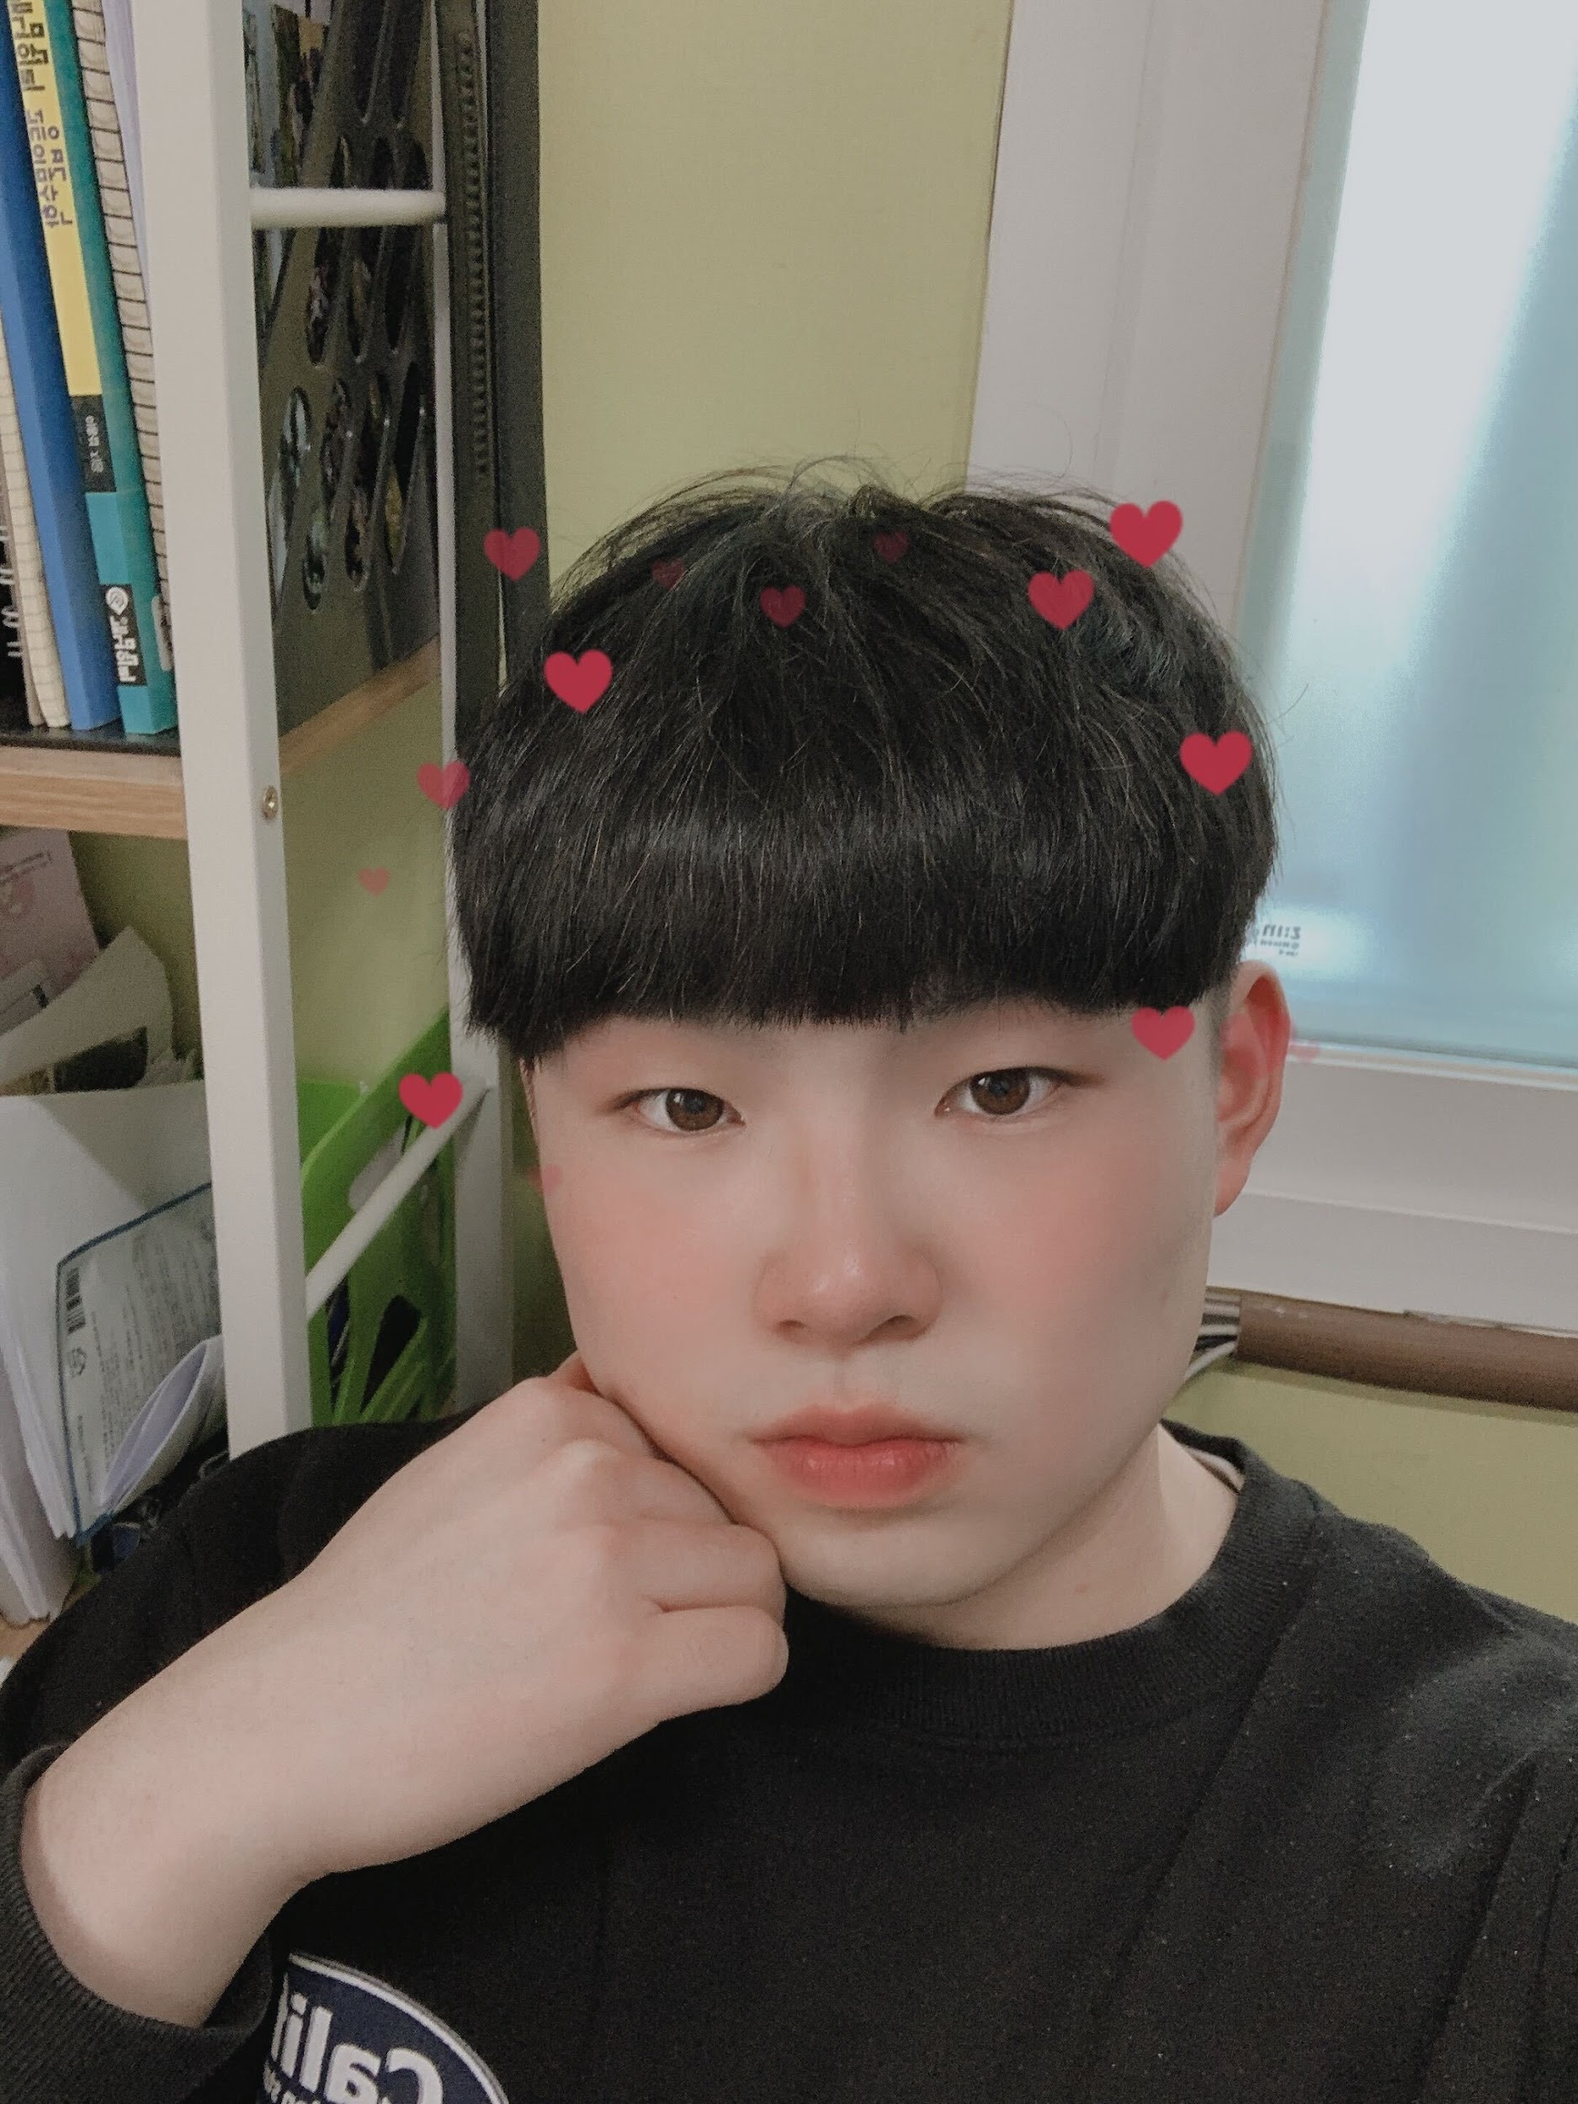
1.팀원소개/업무분담
이경훈
지현욱
황승재
안정윤
팀원
데이터 준비
코드작성
최종점검
조장
프로젝트 기획
데이터 준비
코드작성
최종점검
팀원
데이터 준비
코드작성
PPT 작성
최종점검
팀원
데이터 준비
코드작성
최종점검

Slide 4
2.왜 얼굴감정인식 모델인가?
CNN (Convolutional Neural Networks)의 고급 이미지 처리 및 패턴 인식 능력을 활용
“사용자의 감정 상태에 적응하는 개인화된 서비스 구현을 위한 기초단계
안면인식분야, 교육, 헬스케어 및 다양한분야에서 응용가능
얼굴감정 데이터를 분석해, 인간 행동과 감정의 이해를 깊게 이해, 사회적, 심리적 연구 및 분석에 기여

Slide 5




01
02
03
Python
OpenCV
Tensorflow
3.프로그램 개발과정
System Architecture & Development Environment
04
Django

Slide 6



데이터 수집
데이터 전처리
모델구축/평가
데이터 전처리단계 프로세스
개인별로 표정사진을
촬영 수집하고
그외 표정사진은
구글링 및 AI 생성으로
데이터를 수집
개별로 모은 사진을
하나로 모아서 9배로
증폭시켜 전처리 과정을 거치고 CNN모델을 구축하여 모델학습
CNN 이미지 분류모델 구축, 6가지 감정 인식,
분류모델

Slide 7
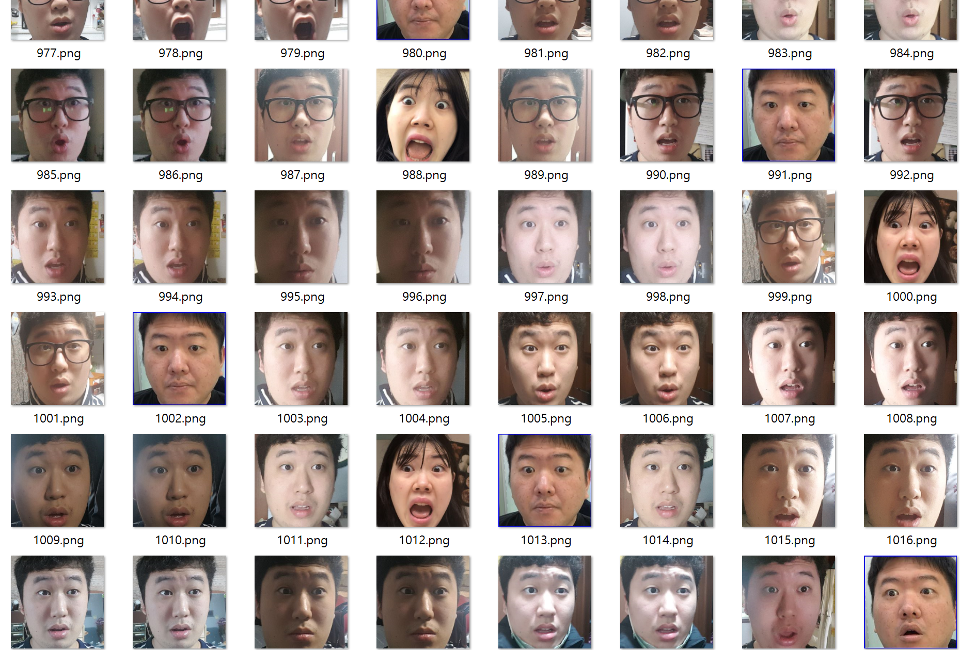
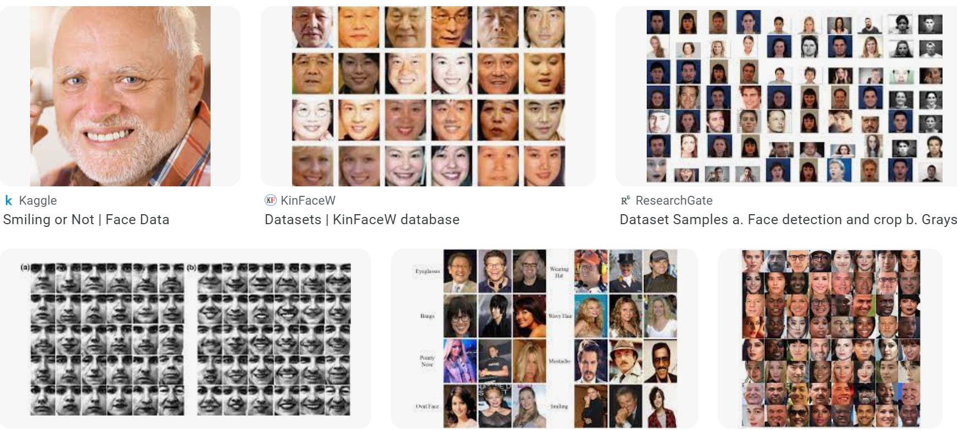
데이터 수집
오픈캠 활용한 다양한 얼굴사진 + 인터넷 수집 얼굴사진 = 24000개
증식을 포함해 총 108,000개의 이미지 데이터셋 구축

Slide 8
얼굴사진 Crop
이미지 증식
데이터편향 방지
데이터정규화
데이터 전처리 과정
배경속에서 얼굴만 잘라내기
이미지사이즈
64 X 64
랜덤방식적용-각도 ±30도, 밝기, 대조, 채도, 줌, 전단, 너비, 높이 조절등 9배증식
모든 카테고리의 사진수, 비중을 동일 유지
훈련,검증데이터 8:2분할
원핫인코딩
(데이터정규화)

Slide 9
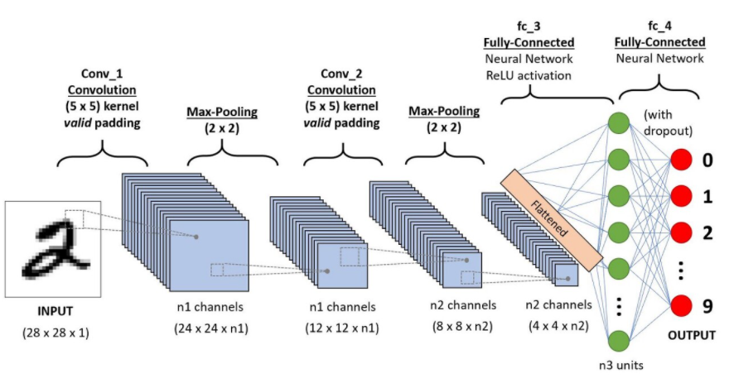
CNN모델 구축

Slide 10
4. 프로젝트 결과소개
1)파이썬 GUI(Tkinter)를 활용한 얼굴인식 프로그램 구현
2) 장고(Djanggo) 웹프레임에서 얼굴인식프로그램 구현

Slide 11

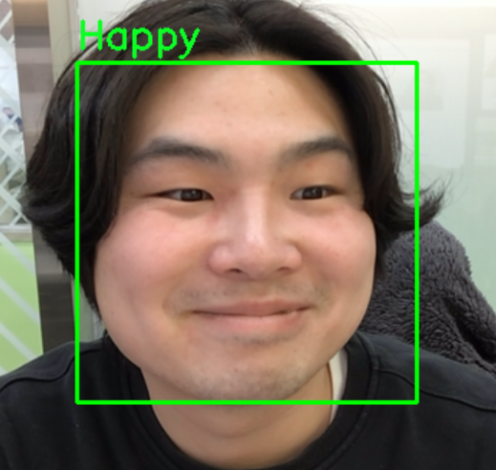
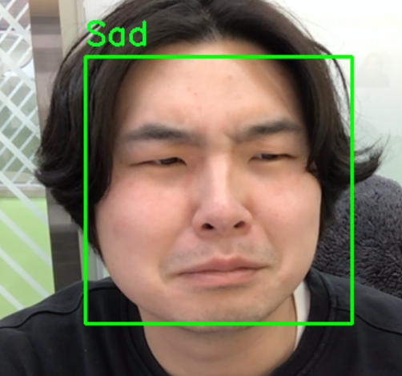
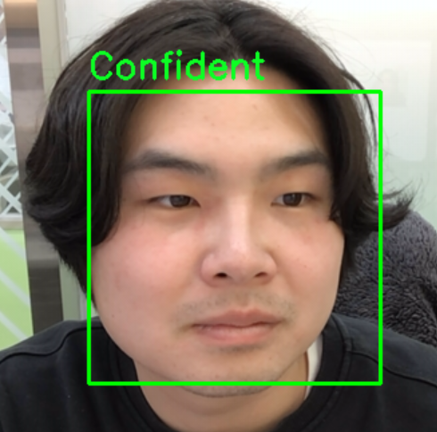
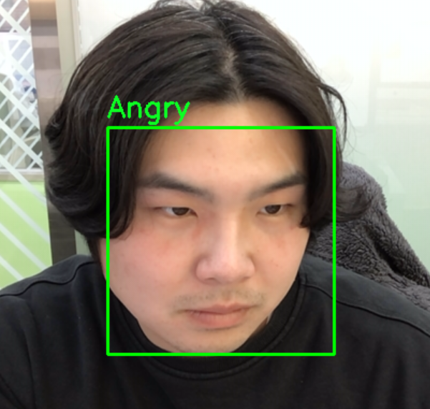
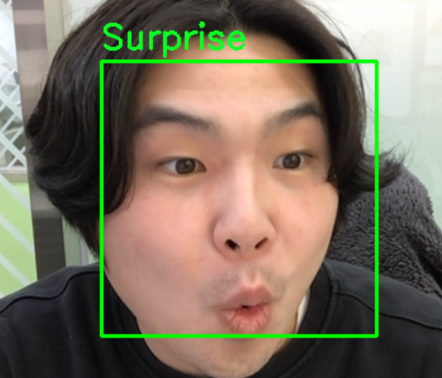
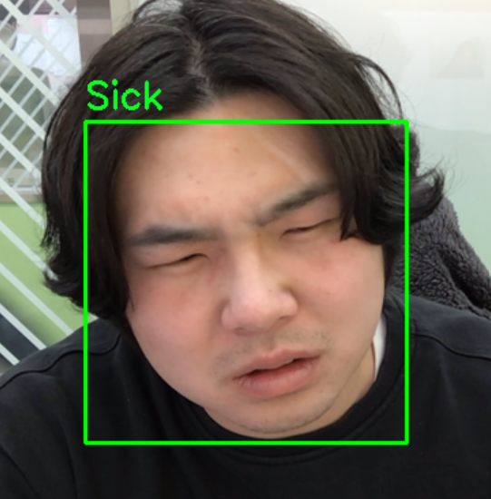
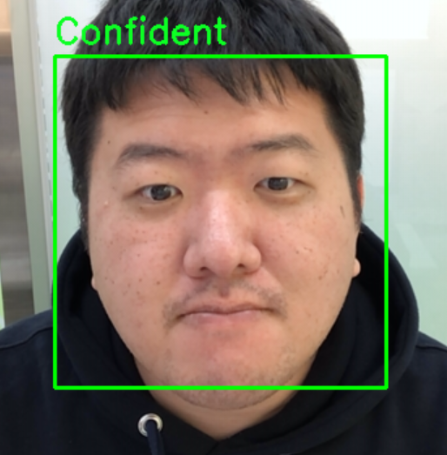
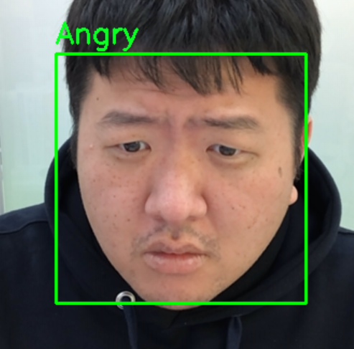
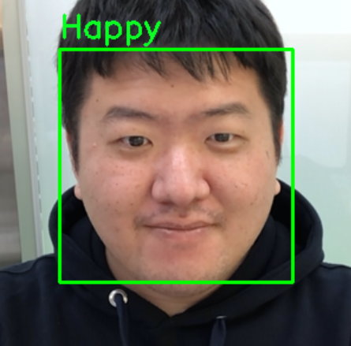
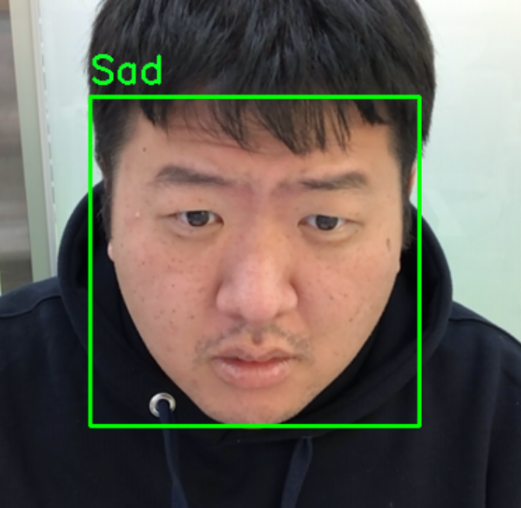
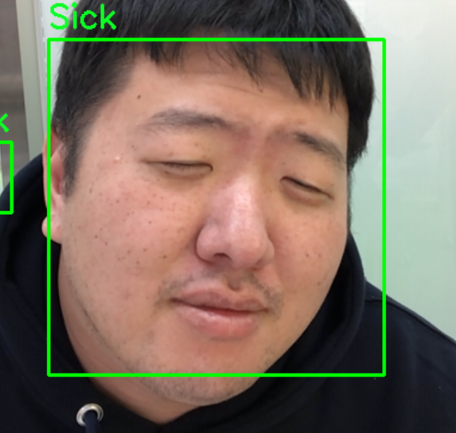
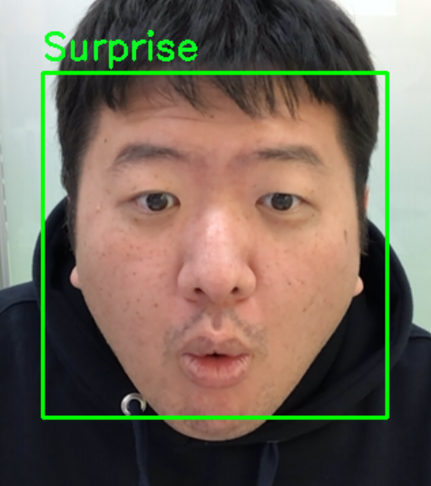
카메라를 통한 얼굴인식

Slide 12
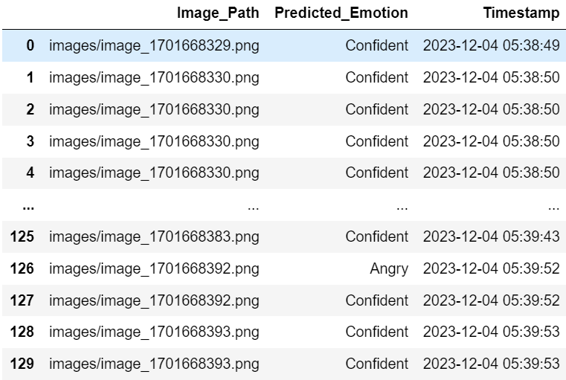
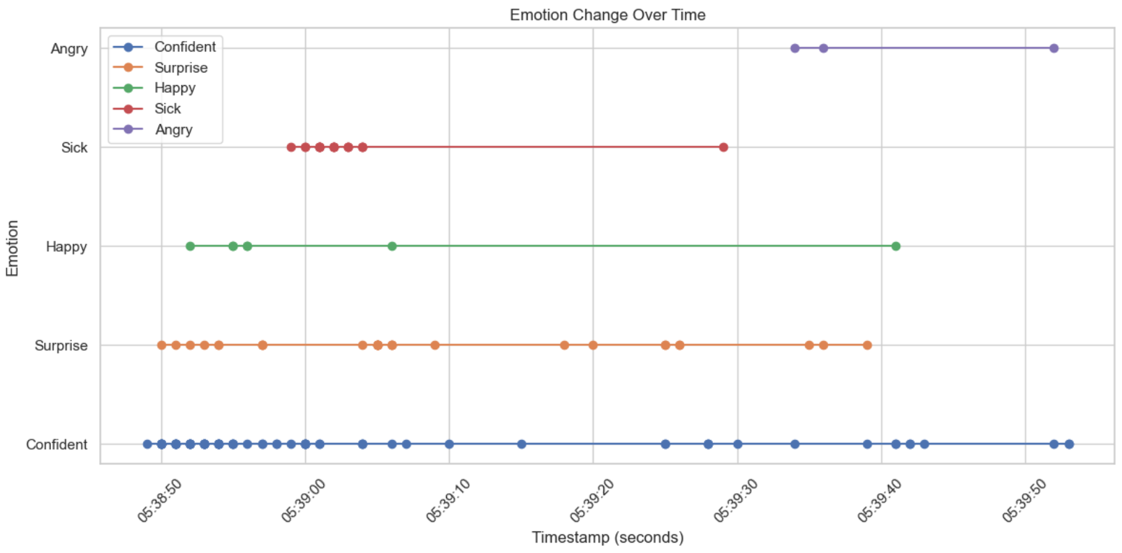
감정인식 실시간 데이터 : 시계열 데이터

Slide 13
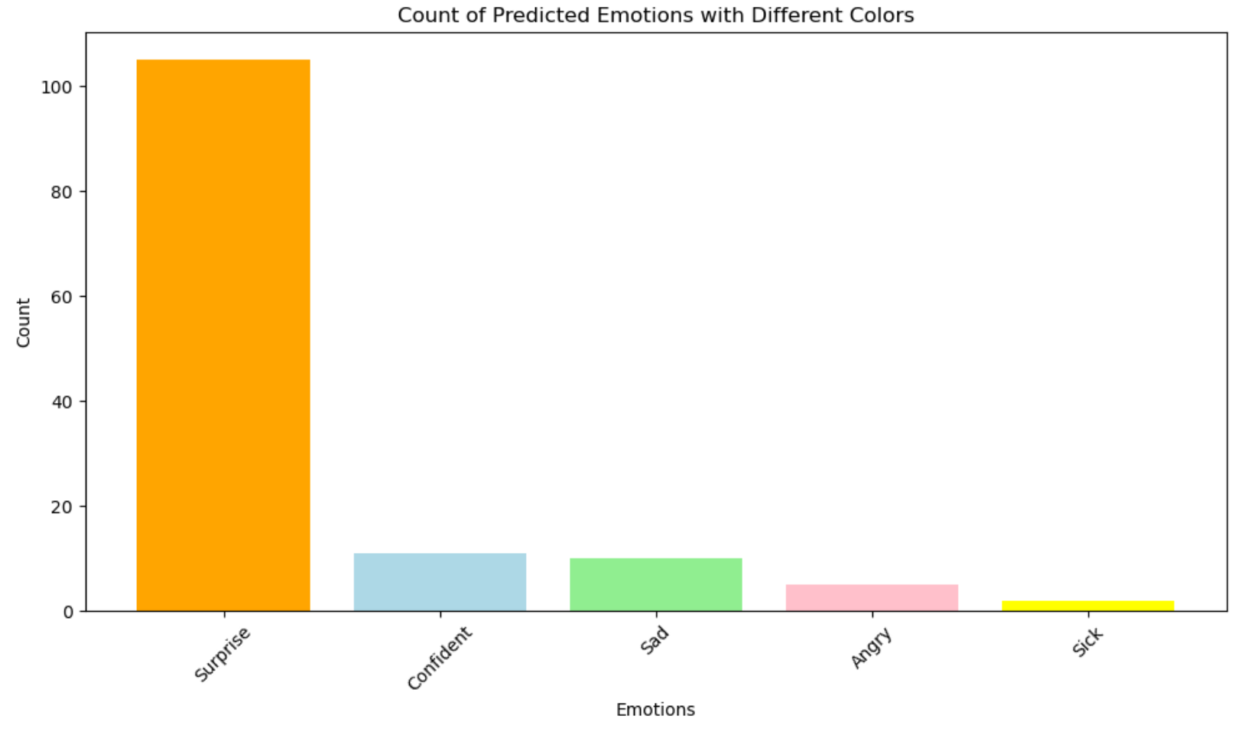
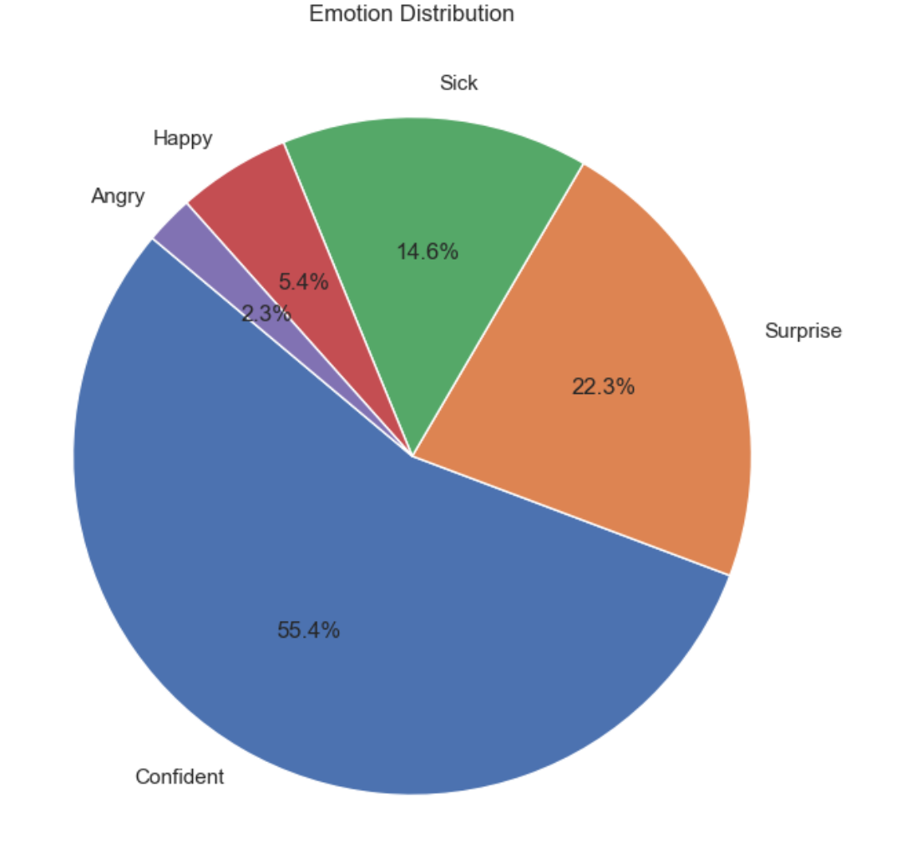
감정 분포도

Slide 14
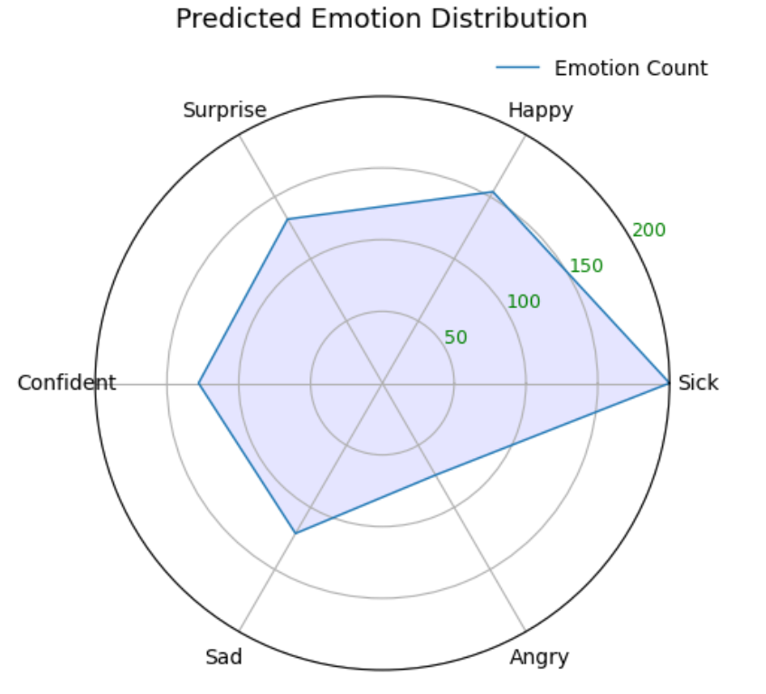
평균대비
감정 분포
분석

Slide 15
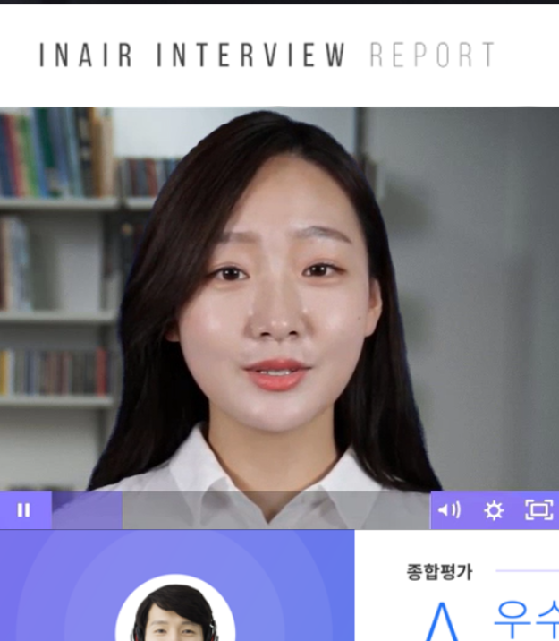
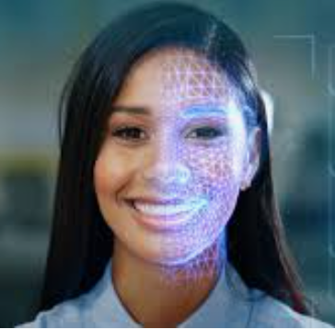
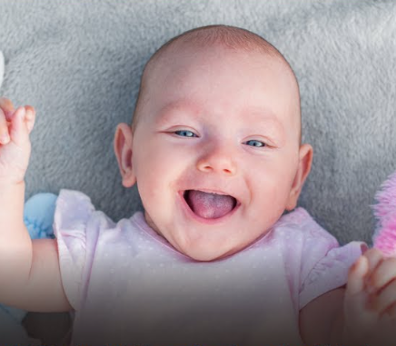
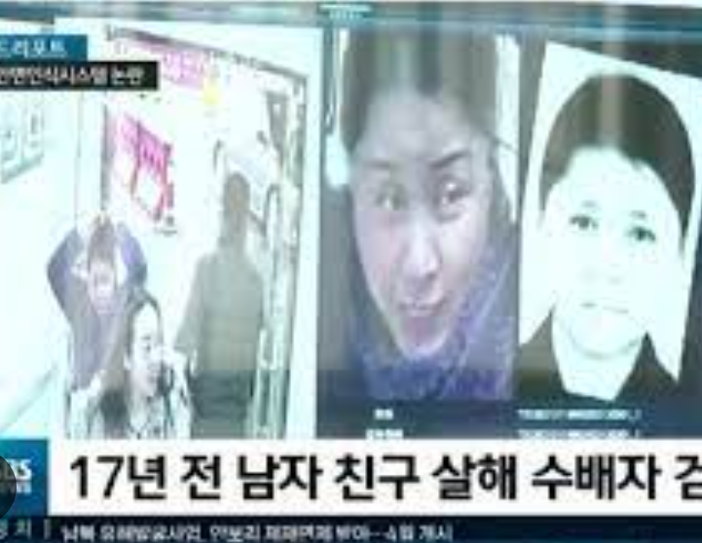
5. 향후 활용방안
AI면접
안면인식기술
생체인증
건강상태
헬쓰케어
보안시스템

Slide 16
*다양한 사람얼굴 이미지 학습, 일반화 필요 - 인터넷상 다양한 이미지 모았지만, 더 많은 이미지 데이터셋 필요체감 - 감정인식 중, 특정감정( happy, sad, surprise)는 일반화가 잘 되었지만, sad, sick는 일반화 부족 * 다양한 모델 또는 더 많은 데이터셋을 구축하기에 시간적 한계 존재. 향후 체계적으로 모델 * 이번 프로젝트를 계기로, 비전분야에 더 많은 관심을 갖게 되었으며, 향후 추가적인 학습을 통해 전문성 강화 계획
프로젝트를 마치며..

